Slide 1

Smart Working You

Slide 2
Programma
Tijd | Activiteit | NB
13:00u | Start / instructies | Team van drie personen
13:30u | Sprint 1 | Twee personen interviewen derde persoon / verzamelen data voor personal profile
14:00u | Terugkoppeling
14:20u | Sprint 2 | Idem (andere derde persoon)
14:50u | Terugkoppeling
15:10u | Sprint 3 | Idem (andere derde persoon)
15:40u | Terugkoppeling
16:00u | Afronding | Opdracht thuis: Hello World video

Slide 3
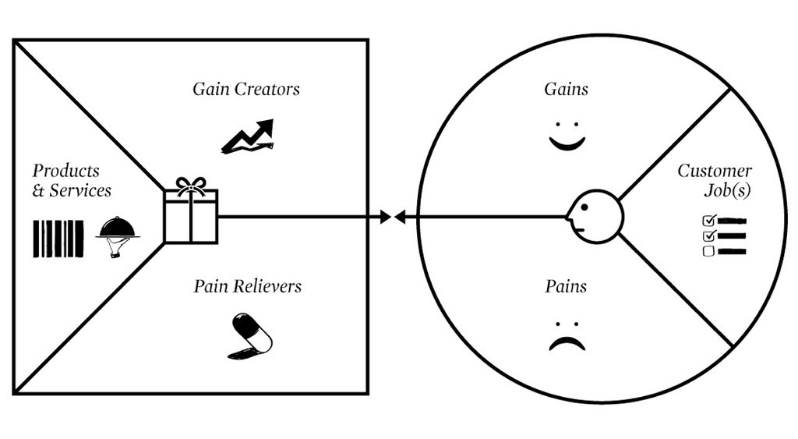
Value
Map
Persona Profile
Welke persoonlijke activa kun je inzetten?
Hoe definieer je succes?
Hoe ziet jouw ideale minor-
traject er uit?
Wat moet deze minor je geven?
Welke dingen kunnen succes in de weg staan?
Wat heb je nodig om de barrières weg te nemen?

Slide 4
Werkbladen

Slide 5
- Meer verstand van technologie krijgen wat ik later in het bedrijfsleven kan toepassen
Laptop
Smart-phone
Aan de planning van de minor houden
De minor met een voldoende afsluiten
Flexibiliteit van de opdrachtgever en leraren
Begeleiding wanneer ik dat nodig heb
Tussentijds weten hoe ik ervoor staat
Leren samenwerken met een opdrachtgever
Theorie die nodig is om deze minor te laten slagen
Vrijheid m.b.t. zelf bepalen wanneer je tijd in de minor stopt
Weinig tot geen verstand van technologie
Competente leraren
Juiste begeleiding
Behulpzame opdrachtgever
Weinig tijd doordeweeks
Personal profile voor:

Slide 6
Text
Text
Text
Text
Text
Text
Text
Text
Text
Text
Text
Text
Personal profile voor:

Slide 7
Text
Text
Text
Text
Text
Text
Text
Text
Text
Text
Text
Text
Personal profile voor:

